Slide 1
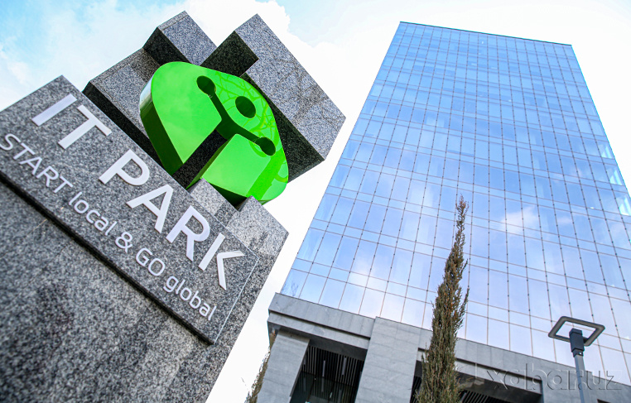
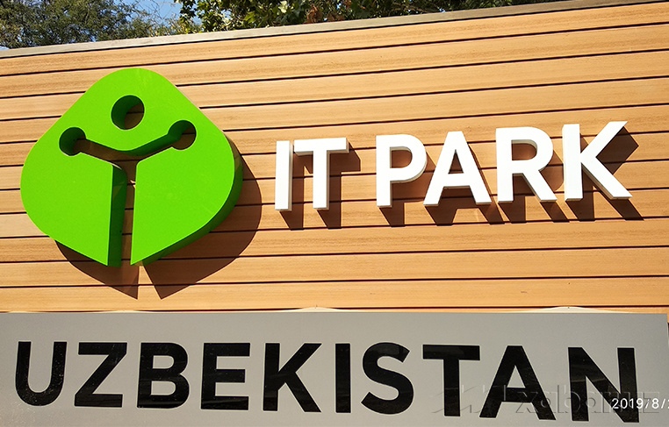
IT PARK Toshkent

Slide 2
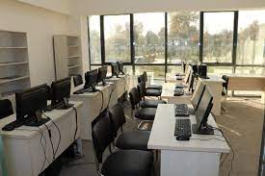
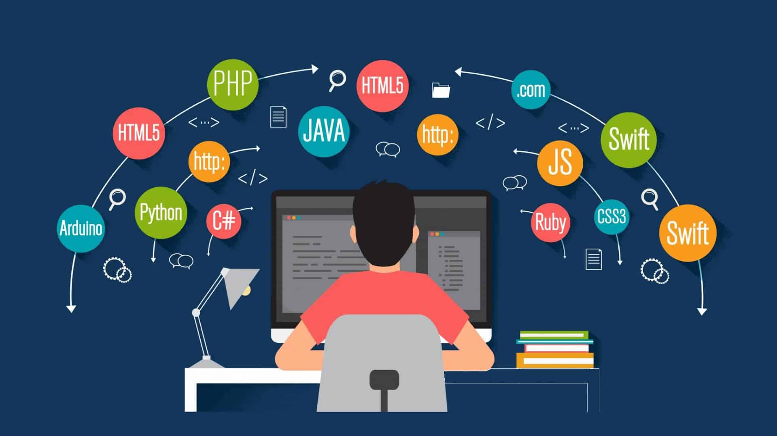
IT- sohasi juda keng sohalardan biri

Slide 3
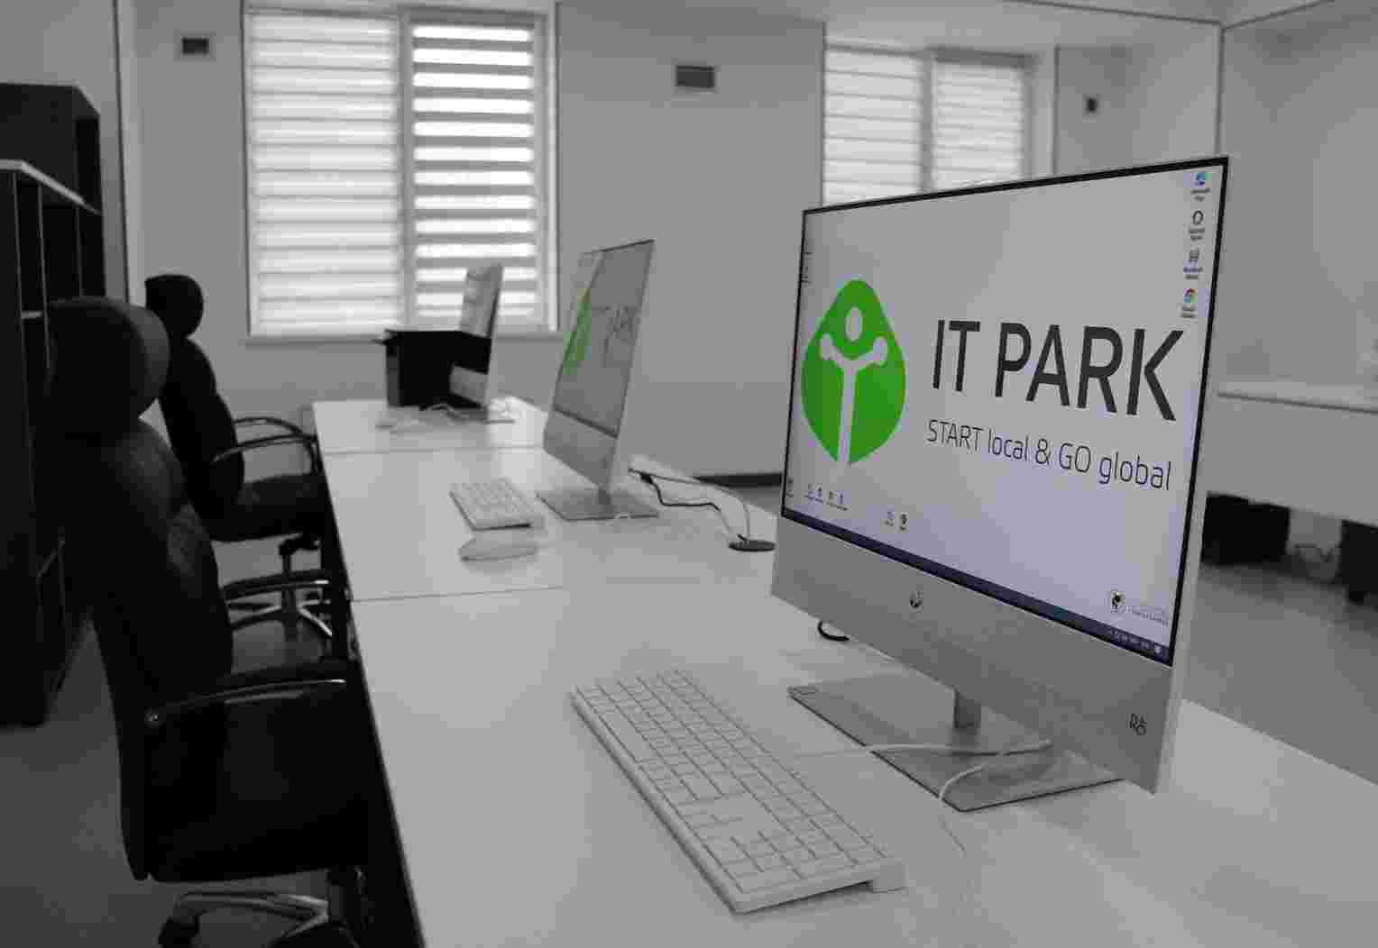
Bektemir ITC haqida
Toshkent Shahar
Bektemir tumani
ITC barcha bo’lajak dasturchilar uchun
o’z faoliyatini ko’rsatmoqda.

Slide 4
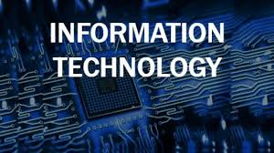
Dasturlash tillari,turlari va asoslari

Slide 5

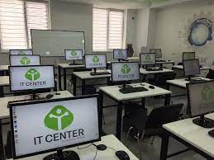
Axborot texnologiyalari bo’yicha mutahasis-dunyodagi va o’zbekistondagi eng talabgor kasblardan biri.IT mutaxasislaga bo’lgan talab yuqori

Slide 6


Backend va JavaScript eng ommalashgan dasturlardandir.

Slide 7
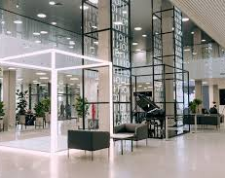
IT mutaxasislari
IT-ni o’rganib bo’lgandan so’ng yaxshi daromad topadigan ish joylarda ishlsa boladi.

Slide 8
Bektemir ITC 32-gurux o’quvchisi Botirova Shakhzoda
E’tiboringiz uchun tashakkur

